Slide 1
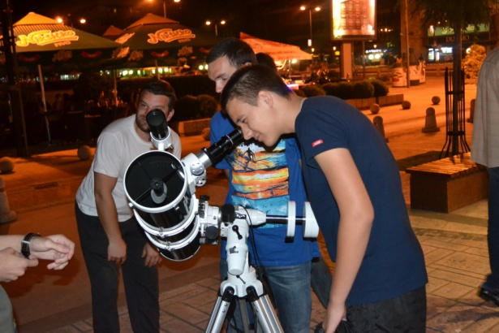
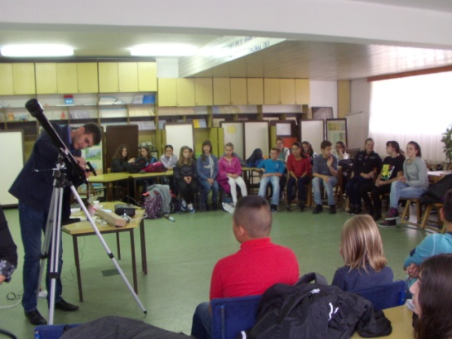
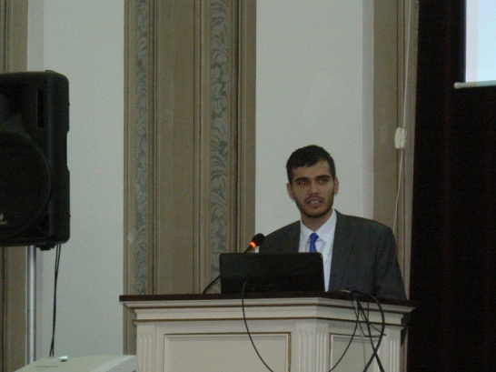
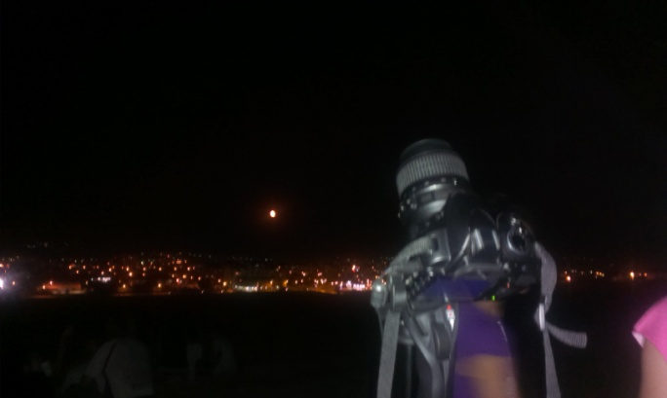
Активности АУ “Еурека” 2014 - 2017
АУ “Еурека” Крушевац
www.eureka.nebjak.net eurekakutak@gmail.com 064/203-24-17

Slide 2
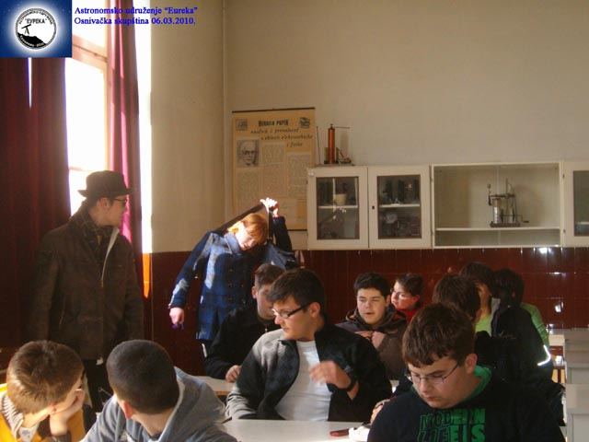
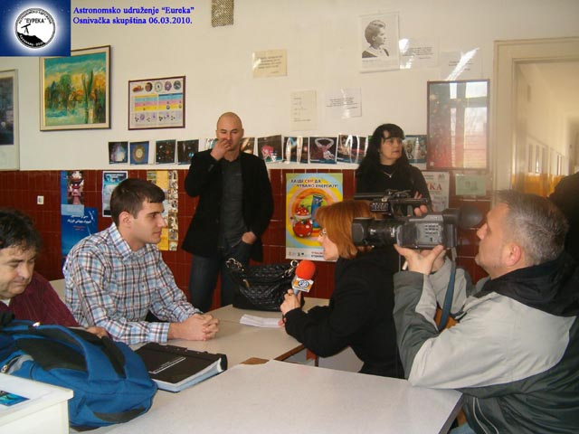
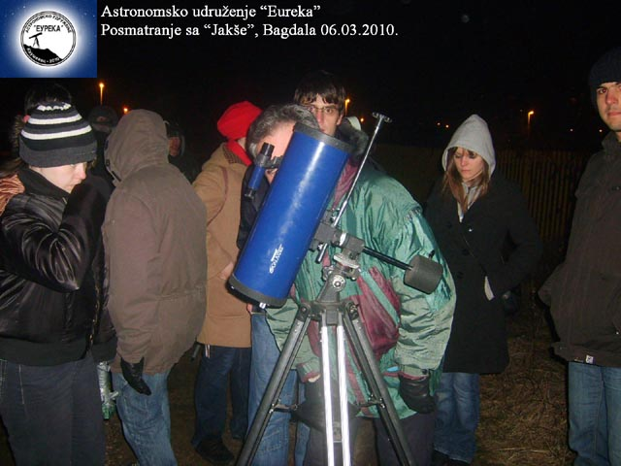
Како је све почело?
Астрономска секција 2003. године
Удружење формирано 2010. године
Удружење регистровано 2016. године

Slide 3
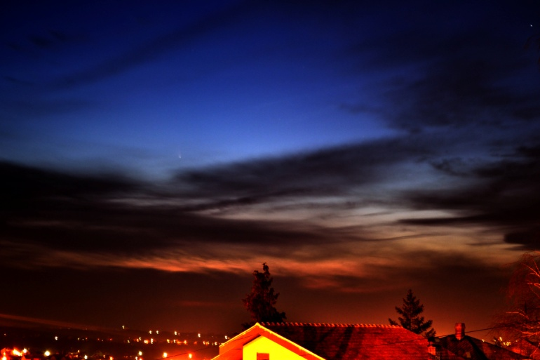
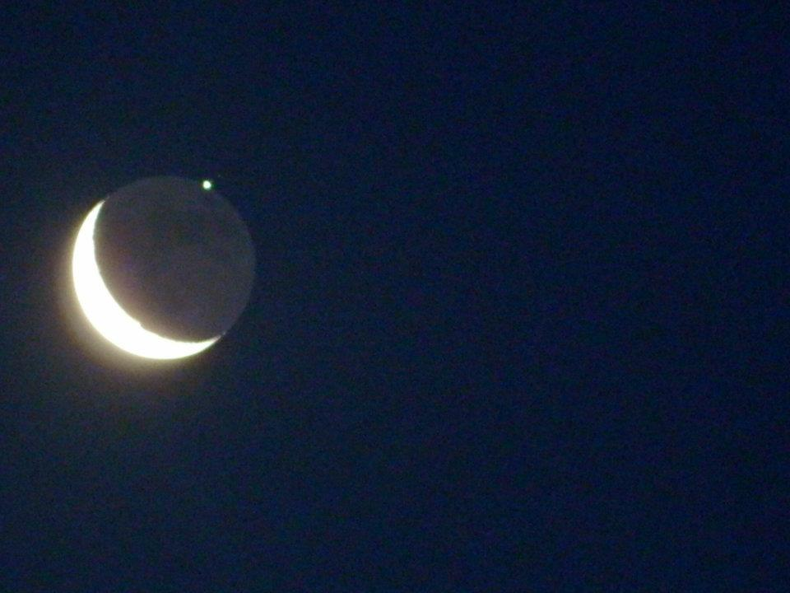
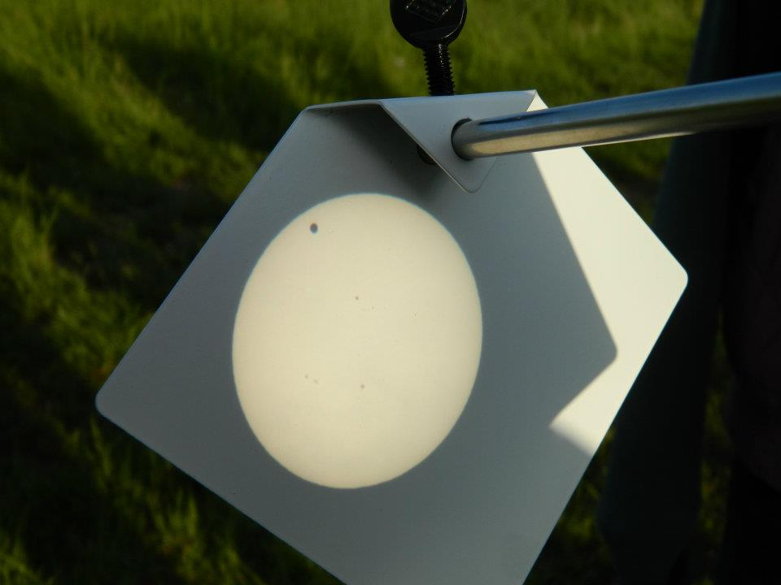
Активности
Ноћна посматрања
Научно популарна предавања
Међународни пројекти
International Observe the Moon Night
Great World Wide Star Count
World Space Week
International Asteroid Search Campaign
Национални конкурси и пројекти
Србија фотографише Месец 2016
Фестивал науке у Београду
Дани Еуреке у Крушевцу
Пројекти у оквиру програма Млади су Закон
Астрономске појаве
Научни скупови
Сарадња са другим организацијама

Slide 4
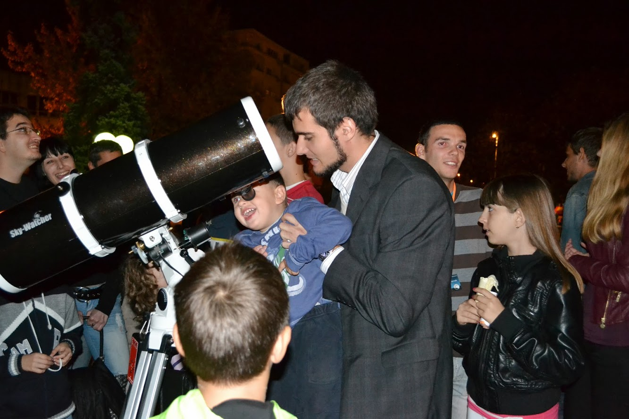
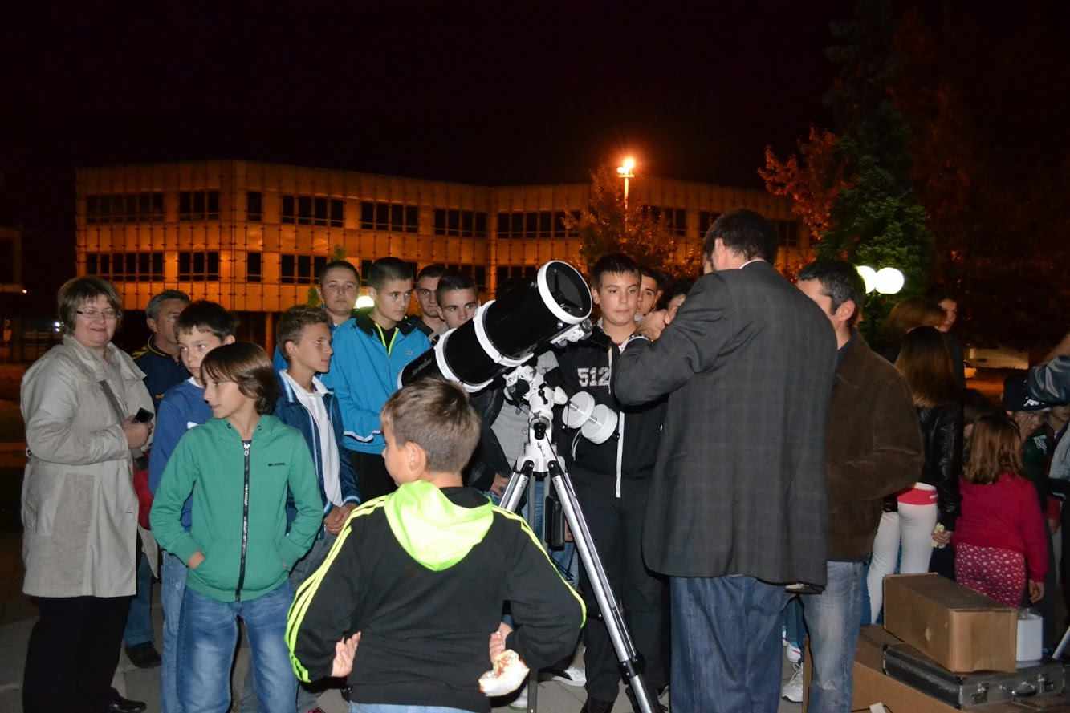
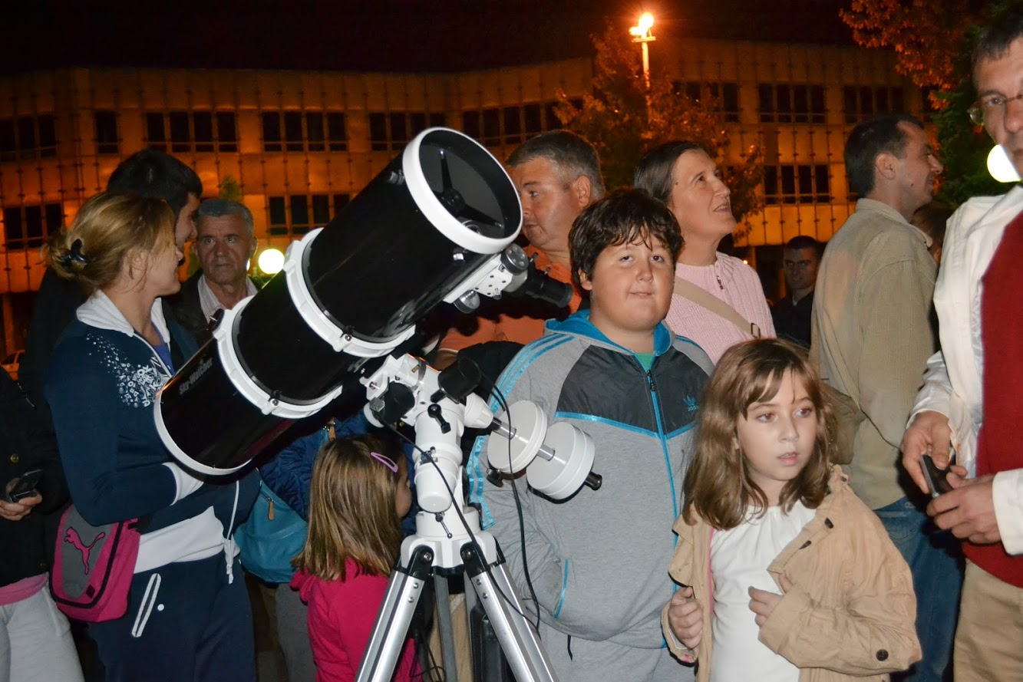
Међународна ноћ посматрања Месеца
Међународни пројекат започет 2010. године
Циљ пројекта је да се људи упознају са нашим најближим небеским комшијом – Месецом
Сваке године све већи број људи узима активно учешће на пројекту на светском

Slide 5
“Бројање звезда”
“Great World Wide Star Count” је пројекат који се реализује у оквиру пројектне групе “Прозор у Свемир” (енг. Windows to the Universe)
Циљ пројекта је да се направи светска мапа светлосног загађења и ширење свести о овом проблему
Сваке године у одређено време (октобар – новембар) се врше мерења
Мерења се врше визуелним путем и попуњавају се извештаји помоћу којих се креира мапа загађења

Slide 6
Бути и ти астроном (2014)
Бути и ти астроном је омладински пројекат реализован од стране АУ “Еурека” уз подршку ресурс центра за РО “Едукативни центар” Крушевац у оквиру програма “Млади су закон” Министарства омладине и спорта
Циљ пројекта је промоција астрономије као науке и хобија
Набављена су три телескопа (два у оквиру пројекта, а трећи донација школи у Рибару од стране АУ “Еурека” и “Млади за Рибаре”)

Slide 7
Јесења школа посматрачке астрономије (2015)
Јесења школа посматрачке астрономије је омладински пројекат реализован од стране АУ “Еурека” уз подршку ресурс центра за РО “Едукативни центар” Крушевац у оквиру програма “Млади су закон” Министарства омладине и спорта
Циљ пројекта је да млади стекну потребна знања и вештине из посматрачке астрономије и за рад на телескопу.
Пројекат је директно повезан са пројектом “Буди и ти астроном”.
Организована су бројна посматрања и предавања, као и предавања гостујућих предавача.
Школу је свечано затворио председник ДАСа проф. др Стево Шеган.

Slide 8
Астрономски Еурека кутак (2016)
Астрономски Еурека кутак је омладински пројекат реализован од стране АУ “Еурека” уз подршку ресурс центра за РО “Едукативни центар” Крушевац у оквиру програма “Млади су закон” Министарства омладине и спорта
Циљ пројекта је да млади унапреде своја знања из астрономије.
Пројектом је набављена литература и одржана су предавања и посматрања.
Организована су бројна посматрања и предавања, као и предавања гостујућих предавача.

Slide 9
Небо је граница (2017)
Пројекат се реализује у оквиру програма Суперсте, Ерсте банке, као један од 10 победника тог програма за 2016. годину
Циљ пројекта је подизање капацитета АУ “Еурека” за даљу промоцију астрономије и промоција астрономије у руралном подручју
Пројекат се реализује у 2017. години
Набављена је компјутеризована монтажа и ЦЦД камера чиме су створени предуслови за изградњу опсерваторије у Крушевцу

Slide 10
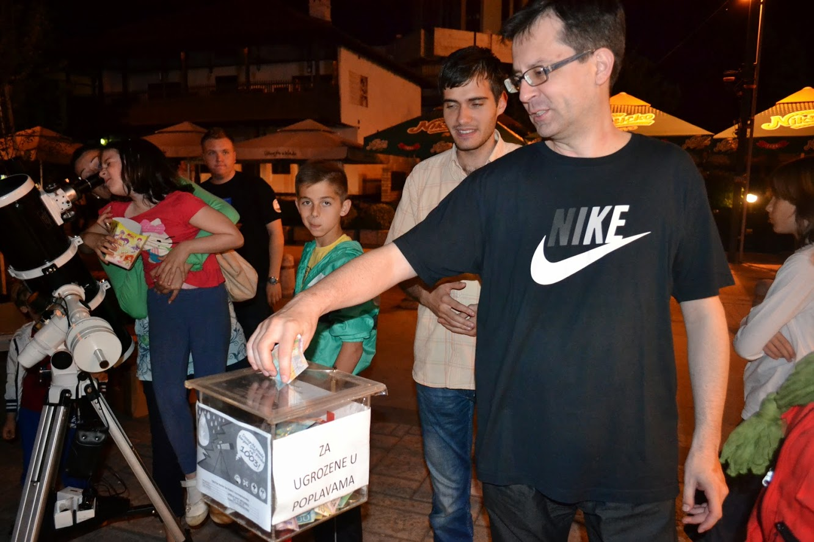
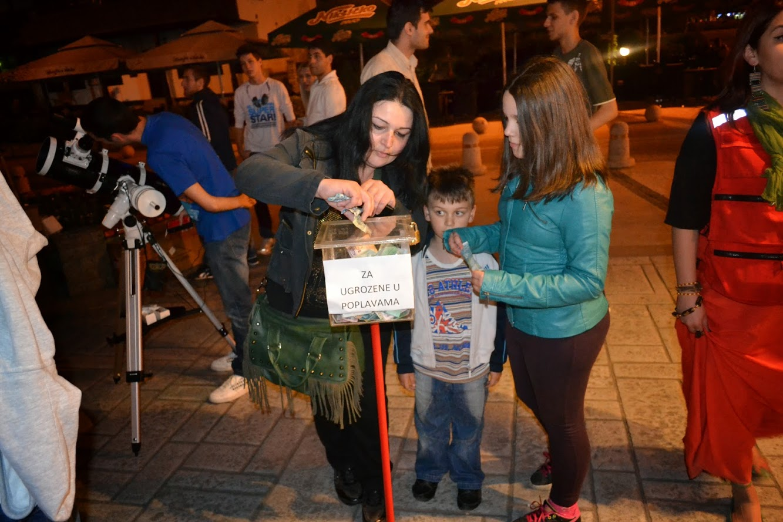
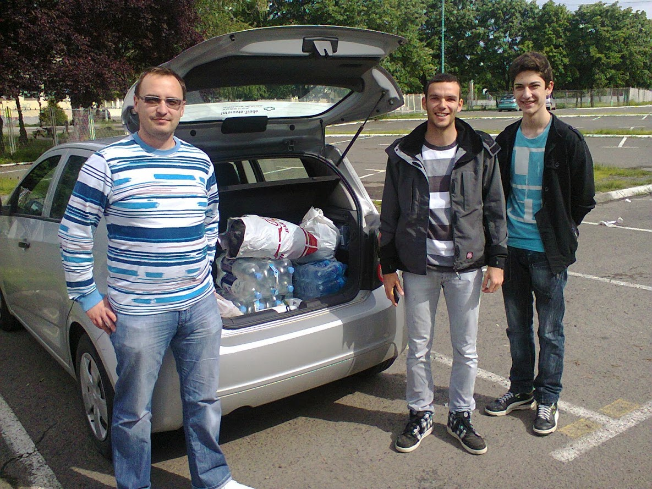
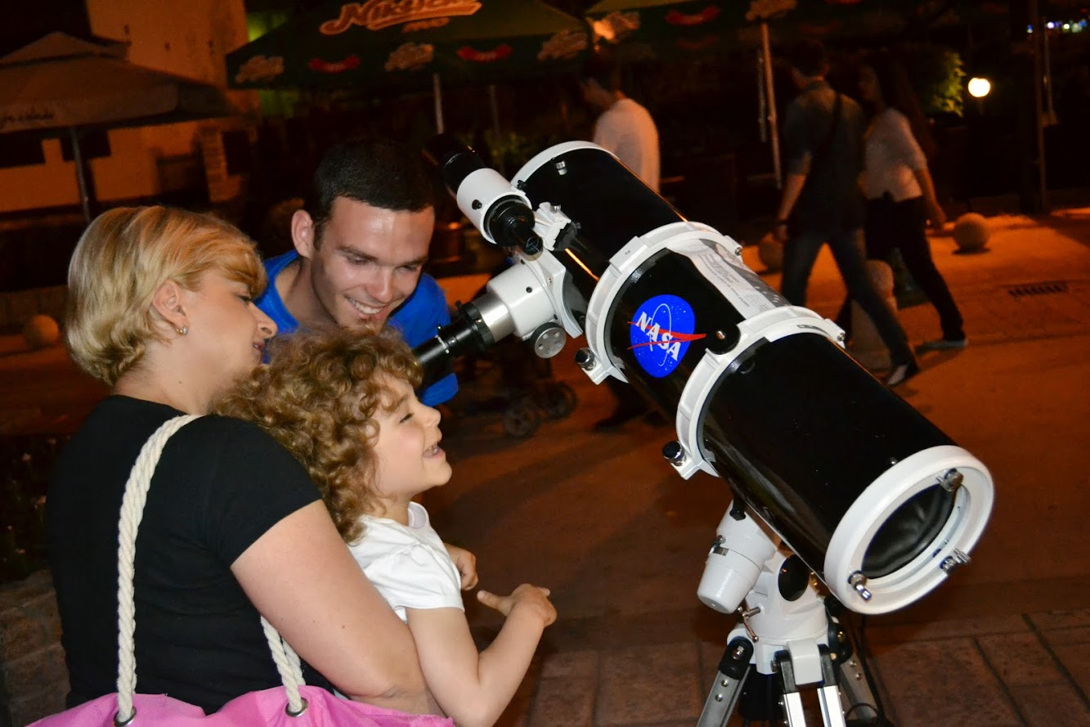
Хуманитарна акције

Slide 11
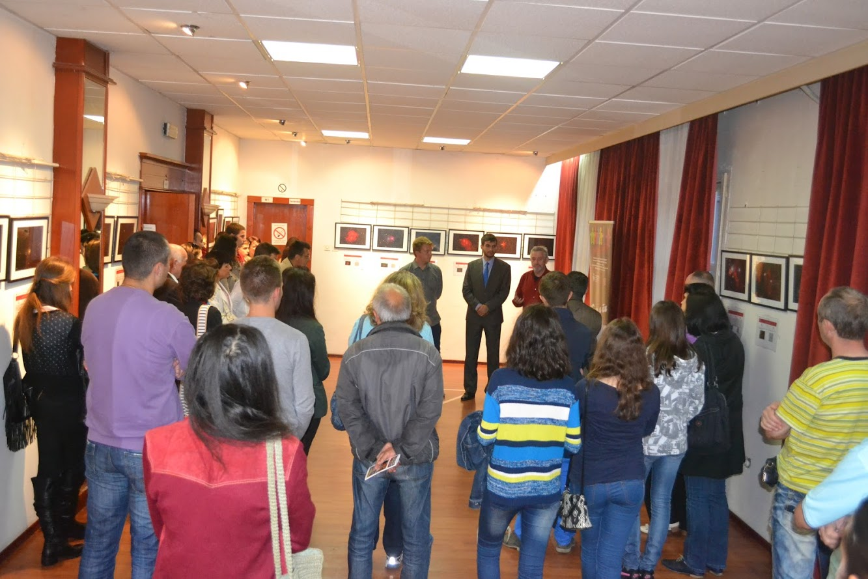
Светска недеља Свемира
Генерална Скупштина УН је прогласила Светску недељу Свемира 1999. године
Сваке године од 4. до 10. октобра
Зоран Томић је национални координатор за Србију
У Крушевцу сваке године поводом овог пројекта организују се активности као што су предавања и посматрања.

Slide 12
Сарадња
Потписани су протоколи о сарадњи са:
Српска научна телевизија
Висока техничко технолошка школа Крушевац
Ваздухопловна академија из Београда
Сарадња се односи на заједничке наступе и пројекте усмерене ка промоцији науке и астрономије у Крушевцу и Србији

Slide 13
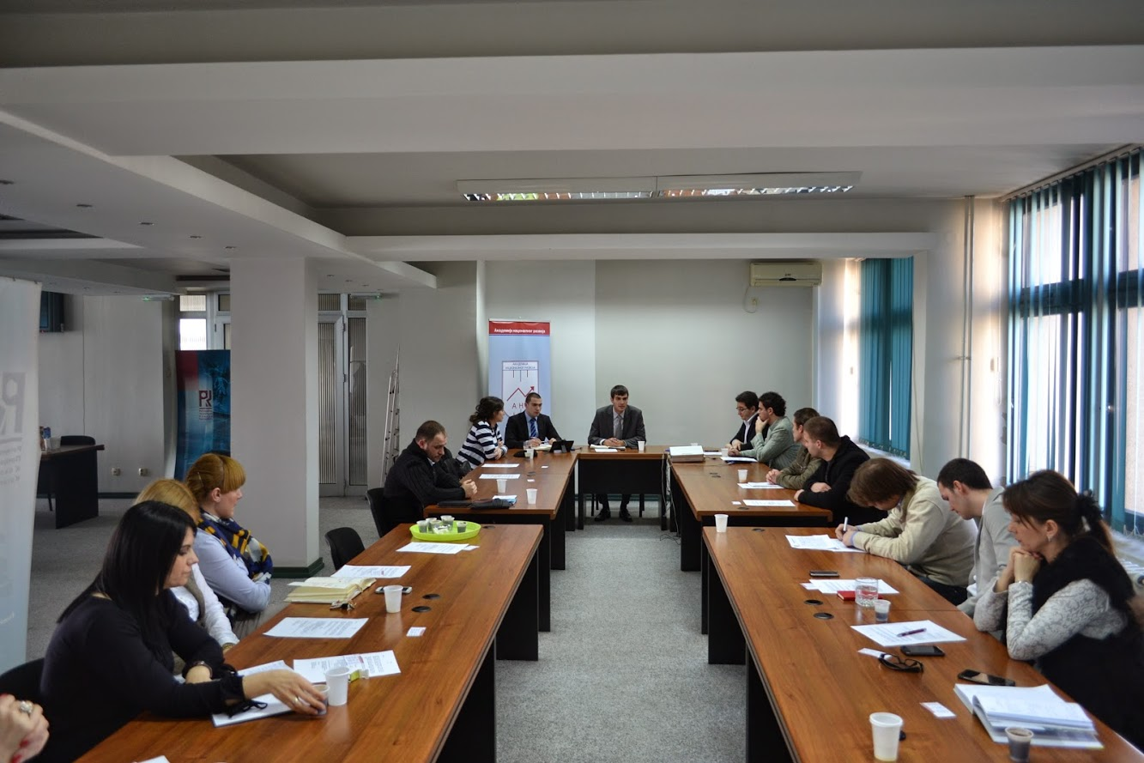
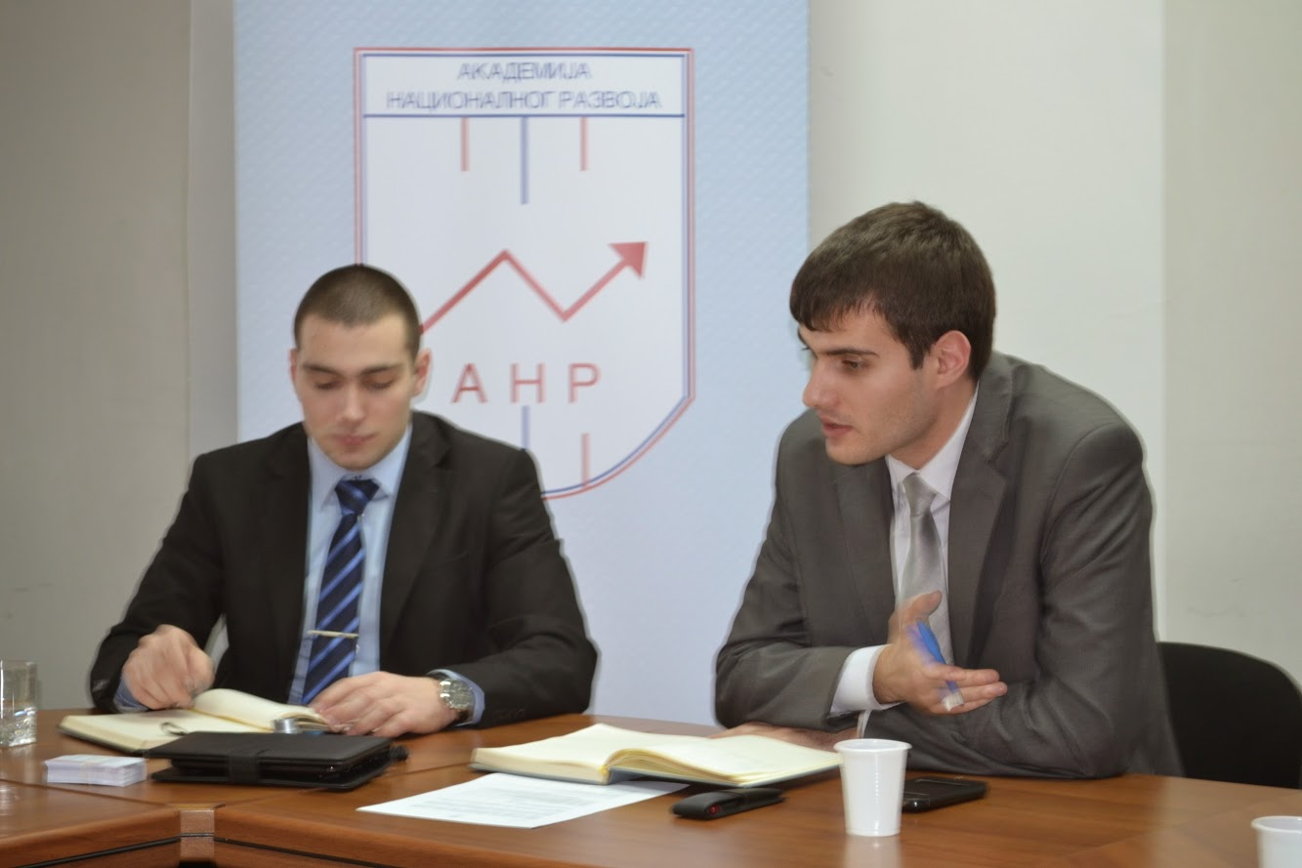
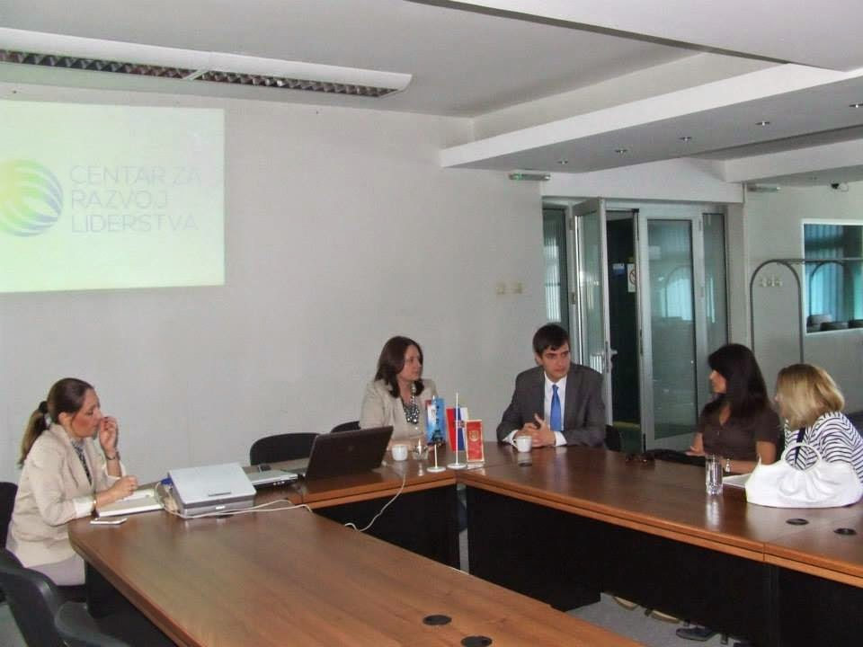
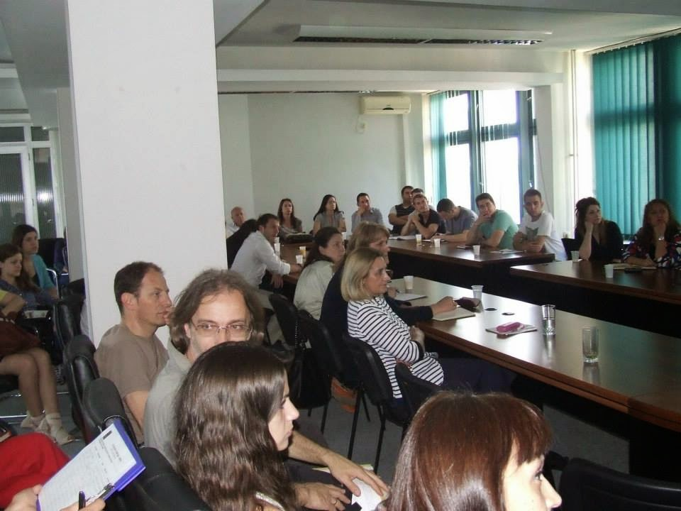
Неформално образовање
Презентација програма “Покрени се за будућност”
Презентација Академије Националног развоја
Округли столови на тему неформалног образовања

Slide 14
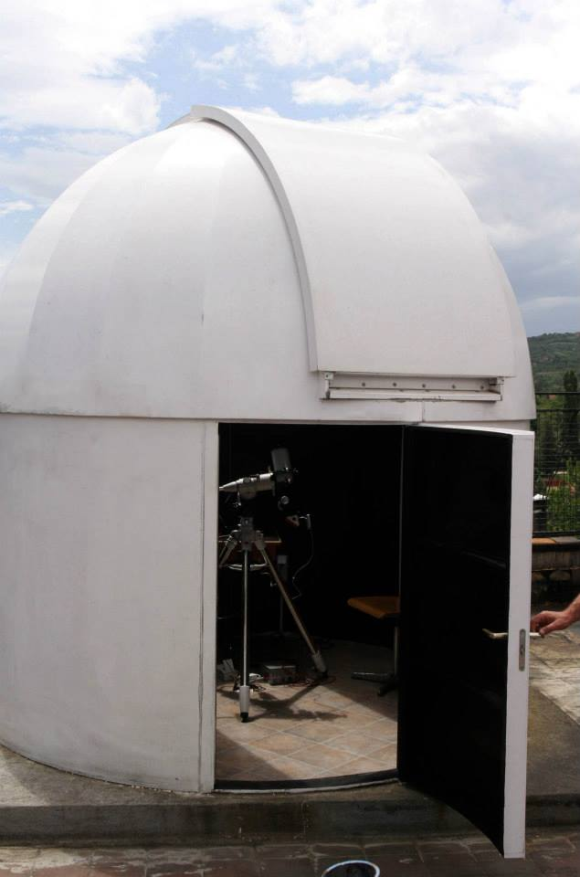
Даљи планови...
Даља промоција науке и астрономије
Организација астрономског кампа на Јастрепцу са Менсом Србије у августу
Организација фестивала науке “Еурека пикник” на јесен
АСТРОНОМСКА ОПСЕРВАТОРИЈА У КРУШЕВЦУ

Slide 15
